Slide 1
catálogo
Euskozaleak: Instituto Urbi

Slide 2
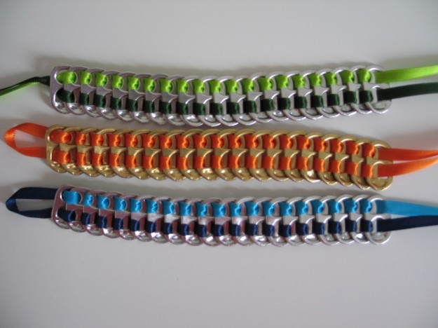
pulseras con chapas de lata
Pulseras hechas con chapas de lata y con un lazo de color el cual podrá ser elegido por el cliente.
Precio unidad:
0.5€ + Gastos de envío

Slide 3
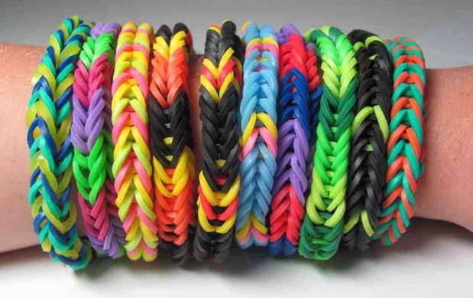
pulseras con gomas
Pulseras hechas con gomas de colores. Ideales para lucirlas en verano.
Los colores podrán ser elegidos a su gusto.
Precio unidad:
0.75€ + Gastos de envío ó
2 pulseras x 1€ + Gastos de envío

Slide 4
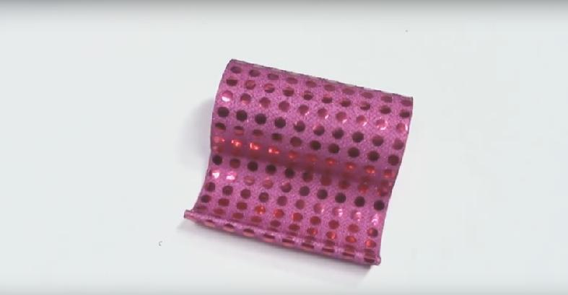
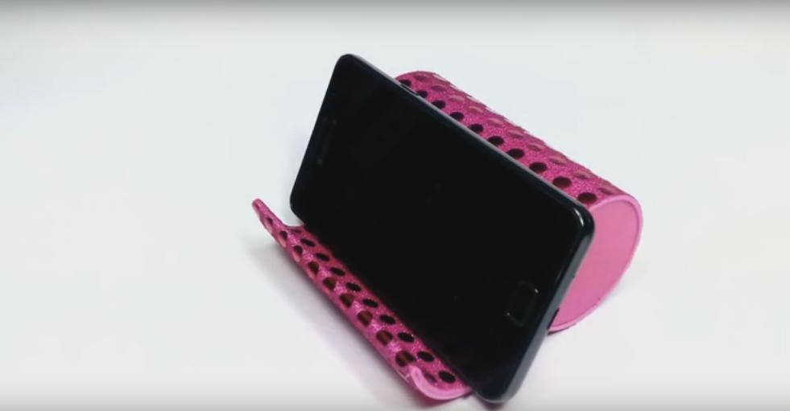
soporte para móviles
Soporte para móviles hecho con tubo de papel higiénico, es decir, totalmente reciclado. El color del mismo podrá ser elegido por el cliente.
Precio unidad:
2.5 € + Gastos de envío

Slide 5
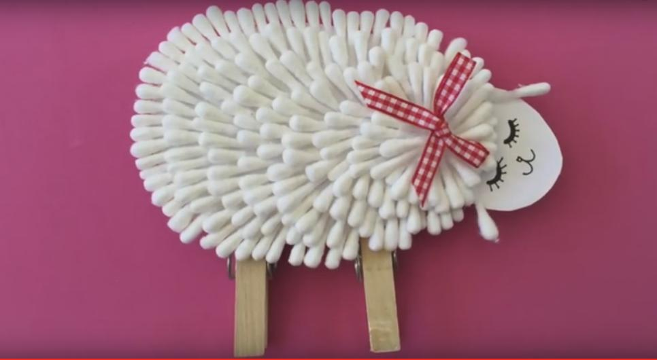
ovejita
Ovejita hecha con bastoncillos y pinzas, ideal para niñas o niños pequeños . Objeto con el que podrán usar a modo de granja junto con los productos de la siguiente diapositiva.
El color del lazo podrá ser elegido por el cliente.
Precio unidad:
3.50€ + Gastos de envío

Slide 6
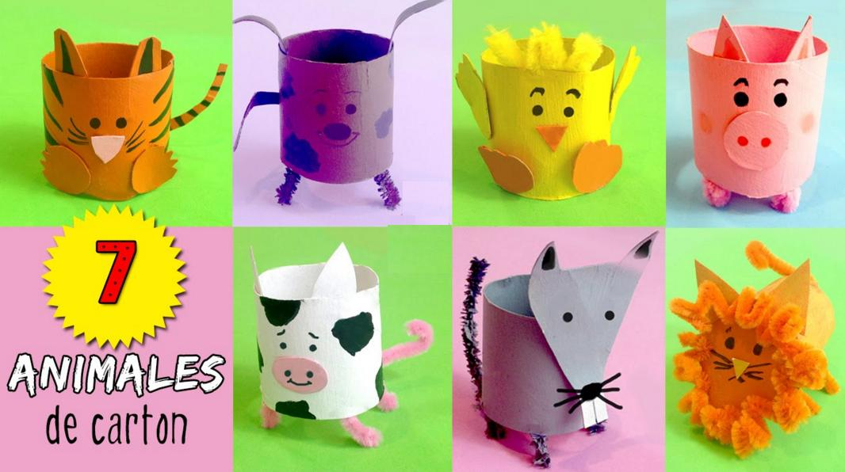
animales de cartón
Animales hechos con tubo de papel higiénico reciclado, ideal para niñas o niños pequeños . Objetos con los que podrán usar a modo de granja junto con la ovejita de la anterior diapositiva.
Precio unidad:
3.5€ + Gastos de envío

Slide 7
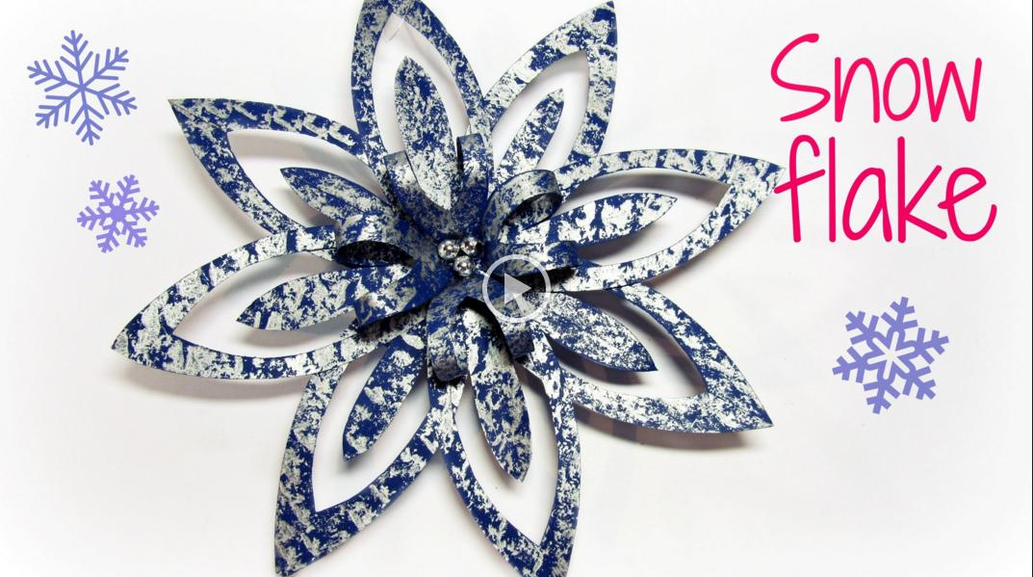
adornos en diferentes colores
Adornos hechos con papel reciclado con los que podréis asombrar a los vuestros. El color, el cual será elegido por el cliente, puede variar, así que pueden ser adornos navideños, de san Valentín, como de cumpleaños.
Precio unidad:
1€ + Gastos de envío

Slide 8
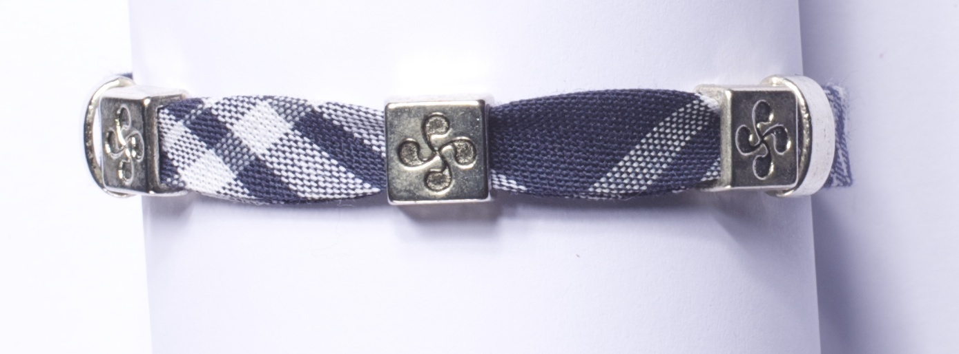
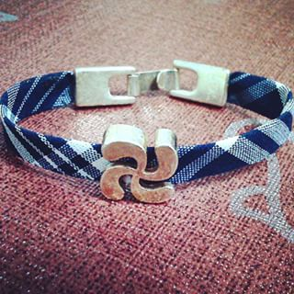
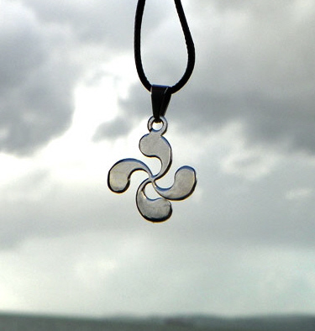
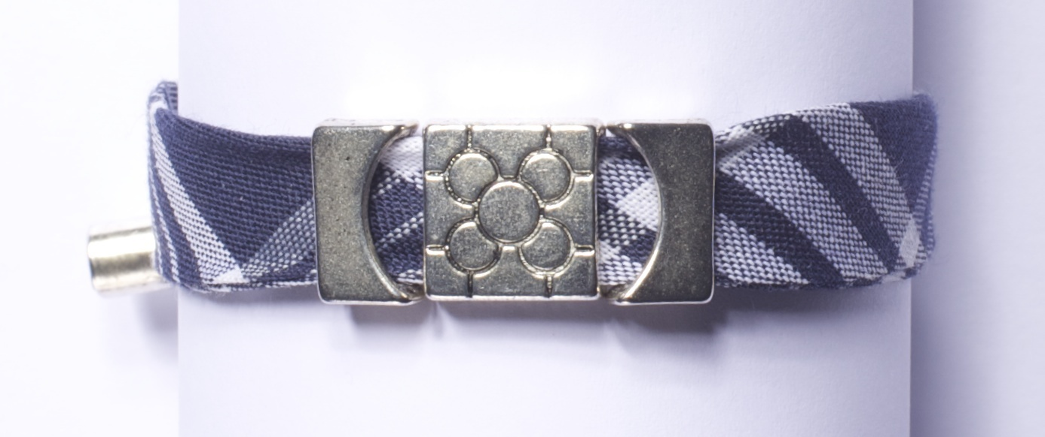
pulseras y collares tradicionales (varían)
Pulseras tradicionales vascas (de Bilbao si tienen el símbolo de la baldosa) y collares con el lauburu. Bonitos recuerdos de Euskadi y un accesorio indispensable si os acercáis y vais a la Aste Nagusia de Bilbao.
Estos productos varían, ya que son muy similares, pero depende de la provincia se diferencian.
Precio unidad: De 3€ a 5€ (dependiendo de la calidad) + Gastos de envío

Slide 9
postales de euskadi
Postales de recuerdo de Euskadi para obtener un bonito recuerdo.
Estos productos varían, ya que son muy similares, pero depende de la provincia se diferencian.
Precio unidad:
0.5€ + Gastos de envío

Slide 10
imán de recuerdo de euskadi
Imanes con símbolos vascos para tener un bonito recuerdo de Euskadi (ikurriña, ardi latxa, Guggenheim…).
Estos productos varían, ya que son muy similares, pero depende de la provincia se diferencian.
Precio unidad:
4€ + Gastos de envío

Slide 11
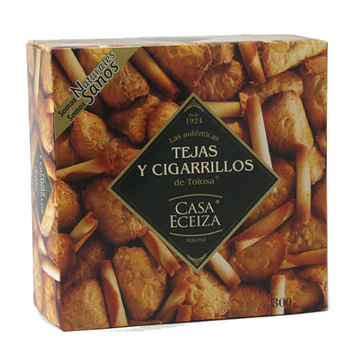
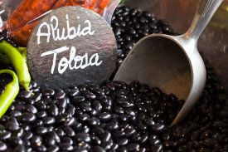
tejas y cigarrillos de tolosa; alubias de tolosa
Estos productos son elaborados en Tolosa.
Tanto las tejas y cigarrillos como la típica alubia del mismo pueblo. Tradicionalmente estas alubias se presentan en la propia cazuela, sin acompañamiento ni de chorizo, ni de morcilla, ni de nada, ya que ellas desprenden un jugo, un caldo y un sabor exquisito.
Precio de las tejas y cigarrillos:
Caja grande: 10€
Caja pequeña: 5€
200g: 5.5€
Gastos de envío
Precio de las alubias:
13€/kg + Gastos de envío

Slide 12
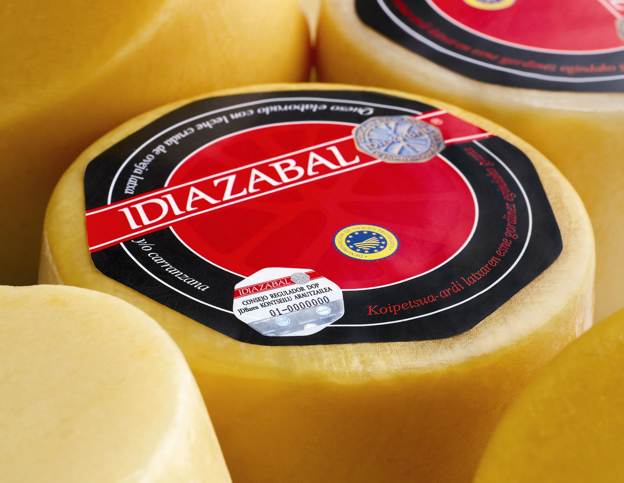
queso idiazabal
El queso Idiazabal es una queso elaborado en el País Vasco y en Navarra íntegramente con leche de oveja de las razas Latxa y carranzana.
Precio: 20€/kg + Gastos de envío
(No es necesario comprar el kg entero)

Slide 13
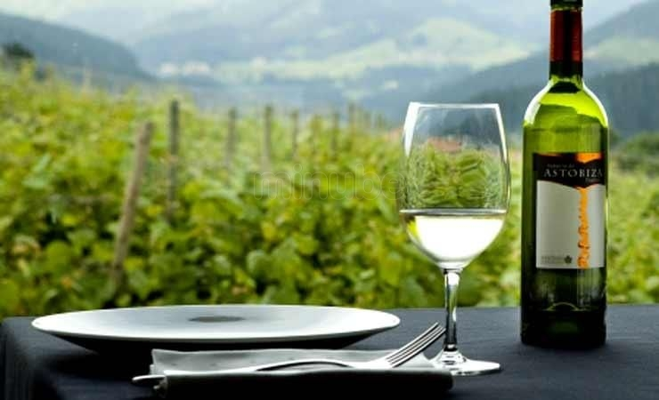
una buena botella de txakoli
Una estupenda bebida que se acomoda a cualquier situación con un sabor muy personal y propio de aquí.
Precio unidad:
Astobiza: 8€
Txomin etxaniz: 8.25€
Mendigorri: 6€
Zeruko: 6.5€
Uriarte: 8€
Aretxaga: 9.5€

Slide 14
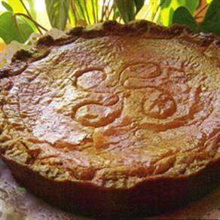
DELICIOSO PASTEL VASCO
Un delicioso pastel relleno de crema pastelera (o crema de chocolate) con el que poder disfrutar un magnífico almuerzo.
Precio unidad:
12.5€ + Gastos de envío

Slide 15
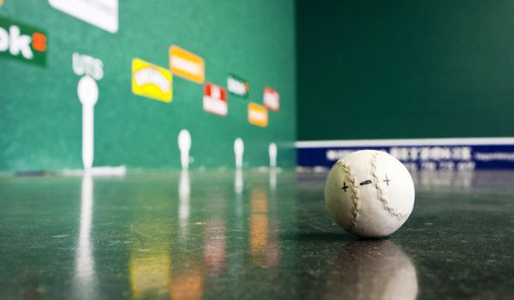
PELOTA VASCA
Como sabréis la pelota vasca es una tradición muy antigua que aún se practica y se ha extendido por diversos países. ¿Dónde vais a encontrar una pelota más auténtica?
-Precio unidad:
15€ + Gastos de envío
-Pelota profesional:
26€ + Gastos de envío

